Slide 1
Gérer un projet Web en conformité avec le RGPD
Pauline Gilg

Slide 2
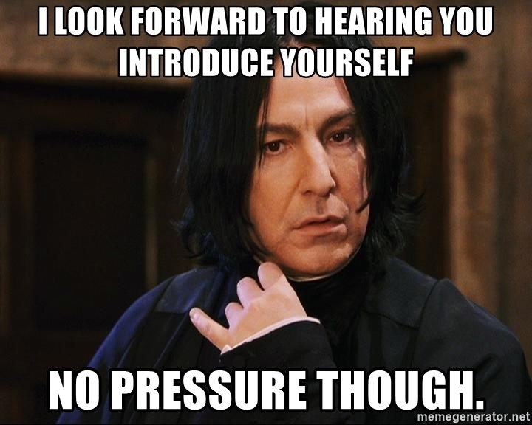

Slide 3
Le programme du cours
Cours 1 - lundi 22 novembre (2h)
Introduction au RGPD (théorie)
Cours 2 - mardi 23 novembre (1h)
Grands principes de la protection des données (théorie)
Cours 3 - lundi 29 novembre (1h)
Gérer un projet Web en conformité avec le RGPD (pratique)
Cours 4 - mardi 30 novembre (2h)
Gérer un projet Web en conformité avec le RGPD (pratique)

Slide 4
Cours 1 - lundi 22 novembre (2h)
Introduction au RGPD
1. Qu’est-ce qu’une donnée à caractère personnel ?
2. Pourquoi protéger les données ?
3. Historique de la protection des données personnelles
4. A qui s’applique le RGPD ?
5. Enjeux et opportunités du RGPD

Slide 5
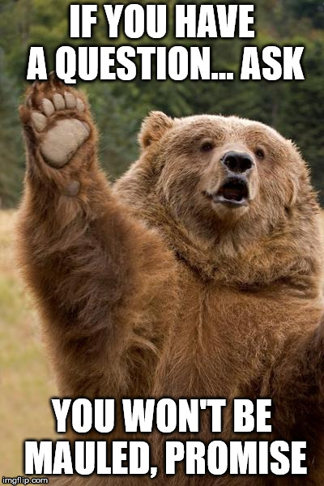

Slide 6
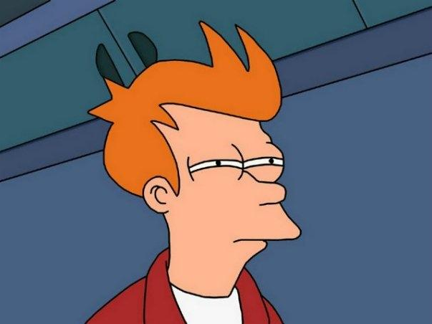
Le RGPD, ce n’est pas ennuyeux !
Si si, je vous jure…

Slide 7
Introduction au RGPD
1. Qu’est-ce qu’une donnée à caractère personnel ?
2. Pourquoi protéger les données ?
3. Historique de la protection des données personnelles
4. A qui s’applique le RGPD ?
5. Enjeux et opportunités du RGPD

Slide 8
Donnée personnelle : définition
Une donnée personnelle est toute information relative à une personne physique susceptible d'être identifiée, directement ou indirectement.
Par exemple : un nom, une photo, une empreinte, une adresse postale, une adresse mail, un numéro de téléphone, un numéro de sécurité sociale, un matricule interne, une adresse IP, un identifiant de connexion informatique, un enregistrement vocal, etc.
Certaines données sont dites “sensibles”, mais nous y reviendrons.
Source : CNIL.fr

Slide 9
Identification des personnes
Une personne physique peut être identifiée :
directement (exemple : nom)
indirectement (exemple : numéro de téléphone ou de plaque d’immatriculation, numéro de sécurité sociale, adresse postale ou courriel, voix, photo...)
L’identification d’une personne physique peut être réalisée :
à partir d’une seule donnée (exemple : nom)
à partir du croisement d’un ensemble de données (exemple : une femme vivant à telle adresse, née tel jour et membre dans telle association)

Slide 10
Introduction au RGPD
1. Qu’est-ce qu’une donnée à caractère personnel ?
2. Pourquoi protéger les données ?
3. Historique de la protection des données personnelles
4. A qui s’applique le RGPD ?
5. Enjeux et opportunités du RGPD

Slide 11
Pourquoi protéger SES données ?
Avec la diversité et le développement des usages numériques, protéger sa vie privée sur internet devient essentiel.
Tout le monde est concerné, car tout le monde a une vie privée.
Même si en apparence “nous n’avons rien à cacher”...
Nous avons tous des envies, des désirs, des secrets, des convictions, une vie sexuelle, des goûts musicaux, des projets, un crédit, un logement social, une alimentation, un rhume, des opinions politiques… et nous devons pouvoir décider de les partager ou non, et avec qui.
Source : Médiapart, Annakim Delfendahl

Slide 12
Est-ce grave de partager ses données ?
Dans la majorité des cas nos données laissées sur le Web sont inoffensives.
Mais on peut se retrouver dans une situation où elles deviendront une source de nuisance.
Le RGPD (règlement général sur la protection des données) nous informe que « le traitement automatisé ou profilage peut avoir des conséquences comme le refus automatique d’un crédit, le refus automatique d’une candidature, ou désavantager financièrement la personne (absence de prime, hausse du coût d’un service) ».
Par exemple : une personne souhaitant fonder une famille et postulant à un emploi.
Source : Médiapart, Annakim Delfendahl

Slide 13

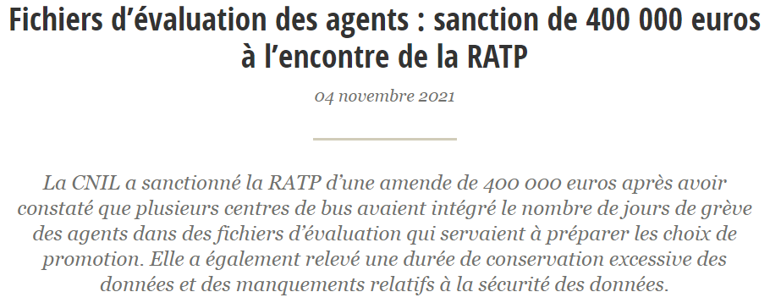

Slide 14
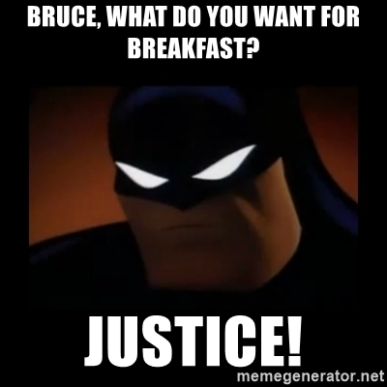
Soyez des justiciers du Web !
Protéger les données personnelles revient à protéger l’intimité, la dignité et les droits fondamentaux des personnes comme le droit à la vie privée, le droit à l’image ou le droit à l’honneur.

Slide 15

A quoi servent les données personnelles ?

Slide 16
A quoi servent les données personnelles ?
La collecte de données est à la base du développement de l’économie numérique grâce à la publicité qu’elle peut générer.
C’est aujourd’hui l’un des fondements du système des organismes privés.
Dans ce système de société, les données personnelles des utilisateurs servent à générer des bénéfices.
Source : Médiapart, Annakim Delfendahl

Slide 17
Facebook et les données
Facebook, « c’est gratuit et ça le restera toujours »...
Pourtant en 2020, le chiffre d'affaires de Facebook a atteint 70,7 milliards de dollars.
Si la valeur d’une entreprise comme Facebook se compte en milliards, c’est parce que les données que nous générons sur ces sites sont revendues à d’autres sociétés commerciales.
En résumé…
« Si c’est gratuit, c’est toi le produit »
Source : Médiapart, Annakim Delfendahl / Les Echos

Slide 18
Introduction au RGPD
1. Qu’est-ce qu’une donnée à caractère personnel ?
2. Pourquoi protéger les données ?
3. Historique de la protection des données personnelles
4. A qui s’applique le RGPD ?
5. Enjeux et opportunités du RGPD

Slide 19
Projet Safari - 1973
Le gouvernement décide de mettre en œuvre un projet d’interconnexion des fichiers de l’administration permettant de regrouper toutes les informations détenues sur chacun des citoyens.
L’année suivante, Le Monde dévoile ce projet qui suscite l’indignation générale.La société se questionne sur les risques potentiels et liberticides du traitement informatique massif des données
Finalement, le projet est abandonné et le gouvernement crée une commission “informatique et libertés” chargée de publier un rapport sur les moyens d’encadrer le traitement informatique des données se rapportant à des personnes physiques.
Vidéo INA : https://www.ina.fr/ina-eclaire-actu/video/cab7600764601/informatique-et-liberte

Slide 20

Création de la CNIL - 1978
Le gouvernement crée une commission chargée de veiller à la protection des données des citoyens dans le cadre de la nouvelle loi de 1978 relative à l’informatique, aux fichiers et aux libertés (dite “Loi informatique et libertés”).
La CNIL a pour mission d’accompagner les évolutions informatiques, en veillant à ce que cela reste un progrès pour les citoyens, sans atteinte à leur liberté ni à leur vie privée.

Slide 21
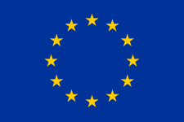
Directive européenne - 1995
Création d’un socle commun à tous les pays de l’UE en matière de protection des données personnelles.

Slide 22
Réforme de la loi Informatique et Libertés - 2004
Réforme de la loi de 1978, sous l’impulsion des avancées technologiques et des usages numériques.
Depuis, on parle de “données à caractère personnel” et plus d’”informations nominatives”. Cette nouvelle terminologie élargit le champ de protection, en adoptant une vision plus vaste de ce qu’est un traitement d’informations, qui ne sont pas nécessairement nominatives.
La protection s’étend aux fichiers papier.
Le secteur privé est soumis à un régime d’autorisation préalable pour certains traitements.
La CNIL a désormais le droit de sanctionner les manquements.

Slide 23
Scandale PRISM - 2013
La NSA (National Security Agency) est accusée de collecter et d’analyser les données laissées en ligne par des millions de personnes aux Etats-Unis et ailleurs dans le monde. Les révélations portent notamment sur les utilisateurs d'AOL, Apple, Facebook, Google, YouTube, Microsoft, Skype et Yahoo!.
Elle est également accusée d’avoir espionné d’autres états, notamment les Européens. Plusieurs sites protégés de l'Union européenne auraient ainsi été mis sur écoute.
Edward Snowden est un informaticien américain ayant travaillé pour la CIA et la NSA. Il est à l’origine de ces révélations.

Slide 24
Loi pour une République numérique et directive “police - justice” - 2016
En France : la loi pour une République numérique qui enrichit la loi Informatique et Libertés et renforce les droits des personnes. Chacun peut décider et contrôler les usages qui sont faits de ses données :
Le droit à l’oubli pour les mineurs
La possibilité d’organiser le sort de ses données personnelles après la mort
La possibilité d’exercer ses droits par voie électronique
En Europe : la directive “police - justice” est dédiée à l’encadrement des traitements mis en œuvre à des fins de prévention, de détection et de répression des infractions.

Slide 25

Cambridge Analytica - 2018
https://www.youtube.com/watch?v=KZI9PRg32Pg

Slide 26
RGPD - 2018
Le Règlement Général pour la Protection des Données (RGPD, ou “GDPR” en anglais “General Data Protection Regulation”) est la nouvelle réglementation européenne en matière de protection des données.
La France conserve sa propre législation “Informatique et Libertés” en complément, c’est-à-dire que la loi informatique et libertés reste pleinement en vigueur.
Il est entré en service le 25 mai 2018.

Slide 27
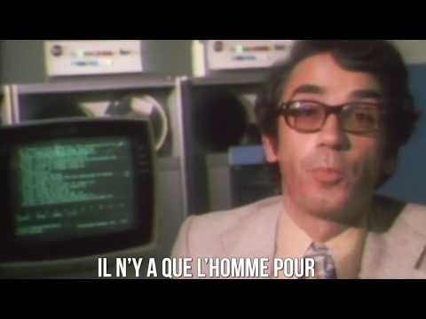
https://www.youtube.com/watch?v=Th-rzrc3488

Slide 28
Introduction au RGPD
1. Qu’est-ce qu’une donnée à caractère personnel ?
2. Pourquoi protéger les données ?
3. Historique de la protection des données personnelles
4. A qui s’applique le RGPD ?
5. Enjeux et opportunités du RGPD

Slide 29
Définitions : le traitement des données, c’est quoi ?
C'est toute opération portant sur des données personnelles, quel que soit le procédé utilisé. Par exemple, enregistrer, organiser, conserver, modifier, rapprocher avec d'autres données, transmettre, etc. des données personnelles.
La simple consultation des données est aussi un traitement.
Des fichiers mais pas seulement :
Un traitement n'est donc pas uniquement un fichier, une base de données ou un tableau Excel. Il peut s'agir aussi d'une installation de vidéosurveillance, d'un système de paiement par carte bancaire ou de reconnaissance biométrique, d'une application pour smartphone, etc.
Informatisés mais pas uniquement :
Un fichier papier organisé selon un plan de classement, des formulaires papiers nominatifs ou des dossiers de candidatures classés par ordre alphabétique ou chronologique sont aussi des traitements de données personnelles.
Source : CNIL.fr

Slide 30
Définitions : le responsable de traitement (RT), c’est qui ?
Le responsable de traitement est la personne morale (entreprise, commune, etc.) ou physique qui détermine les finalités et les moyens d’un traitement, c’est à dire l’objectif et la façon de le réaliser.
En pratique, il s'agit généralement de la personne morale (entreprise, collectivité, etc.) incarnée par son représentant légal (président, maire, etc.).
Source : CNIL.fr

Slide 31
A qui s’applique le RGPD ?
Il s’applique aux traitements de données personnelles effectués par :
Un organisme établi sur le territoire de l’UE, que le traitement ait lieu ou non dans l’UE (critère d’établissement)
Un organisme dont l’activité cible des personnes qui se trouvent dans l’UE (critère de ciblage)
Les responsables de traitement de tels organismes et leurs éventuels sous-traitants sont tous concernés par le RGPD.
Les sous-traitants qui peuvent être concernés par le RGPD :
Prestataires de services informatiques (hébergement, maintenance), entreprises de services numériques, de sécurité informatique
Agences de marketing ou de communication
Tout organisme offrant un service impliquant un traitement de données pour le compte d’un autre organisme
A noter : le RGPD ne s’applique pas au traitement de données effectué au cours d’activités strictement personnelles (exception domestique). Exemple : une liste de contacts pour l’organisation d’un anniversaire.

Slide 32
Qui veille au respect du RGPD ?
En France, le respect du RGPD est garanti par 3 acteurs complémentaires :
La CNIL : accompagne les professionnels dans leur mise en conformité, aide les particuliers à maîtriser leurs données et exercer leurs droits
Le CEPD (Comité Européen de la Protection des Données) : coordonne l’action des CNIL de l’UE
La CJUE (Cour de Justice de l’Union Européenne) : veille à l’application de la législation et sanctionne les entités qui ne la respectent pas

Slide 33
Introduction au RGPD
1. Qu’est-ce qu’une donnée à caractère personnel ?
2. Pourquoi protéger les données ?
3. Historique de la protection des données personnelles
4. A qui s’applique le RGPD ?
5. Enjeux et opportunités du RGPD

Slide 34
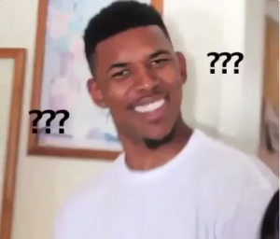
Protéger les droits des personnes, mais pas que !
A quoi sert le RGPD selon vous ?

Slide 35
Les enjeux du RGPD
Les 3 axes majeurs du RGPD :
Le renforcement quantitatif et qualitatif des droits des personnes
Une nouvelle logique de responsabilisation de l’ensemble des acteurs des traitements de données
Le renforcement des pouvoirs de sanction des CNIL européennes
Les principaux objectifs du RGPD :
Donner aux personnes la possibilité de mieux comprendre l’usage qui est fait de leurs données
Générer la confiance indispensable à la réussite des politiques publiques, au développement des transactions commerciales et aux innovations technologiques
Rééquilibrer la concurrence au regard du droit applicable dans l’UE pour des acteurs internationaux

Slide 36
Le RGPD, une contrainte technique ou juridique ?
Pour de nombreuses entreprises, le RGPD est une contrainte qui les empêcherait de travailler efficacement et qui engendrerait des frais.
En réalité, le RGPD est une opportunité !
Sur le Web, un site conforme est vecteur de confiance.

Slide 37
Les valeurs ajoutées de l’intégration du RGPD dans une entreprise ou une administration
Meilleure gouvernance (gestion de l'organisation) et efficience des process
Valorisation des données pour plus d’efficacité
Gage de confiance : remet le client ou l’usager au centre
Levier de compétitivité : avantage commercial par rapport à la concurrence

Slide 38
QUIZ !!

Slide 39
Question 1
Une adresse mail professionnelle telle que jean.dupont@entreprise.fr n’est pas considérée comme une donnée personnelle.
Vrai ou faux ?

Slide 40
Question 1
Réponse : Faux
Une donnée personnelle est toute information relative à une personne physique susceptible d'être identifiée, directement ou indirectement.
Même s’il s’agit d’une adresse mail professionnelle, la personne est ici susceptible d’être identifiée par son nom et son prénom, ainsi que par l’entreprise dans laquelle elle travaille.

Slide 41
Question 2
La simple consultation d’une donnée n’est pas considéré comme un traitement.
Vrai ou faux ?

Slide 42
Question 2
Réponse : Faux
Un traitement désigne toute opération portant sur des données personnelles, quel que soit le procédé utilisé. Par exemple, enregistrer, organiser, conserver, modifier, rapprocher avec d'autres données, transmettre, etc. des données personnelles.
La simple consultation des données constitue aussi un traitement.

Slide 43
Question 3
Le RGPD s’applique aux organismes établis dans l’UE ou dont l’activité cible des personnes qui se trouvent dans l’UE ainsi qu’à leurs éventuels sous-traitants.
Vrai ou faux ?

Slide 44
Question 3
Réponse : Vrai
Le RGPD s’applique :
Aux organismes établis sur le territoire de l’UE, que le traitement ait lieu ou non dans l’UE (critère d’établissement)
Aux organismes dont l’activité cible des personnes qui se trouvent dans l’UE (critère de ciblage)
A leurs éventuels sous-traitants

Slide 45
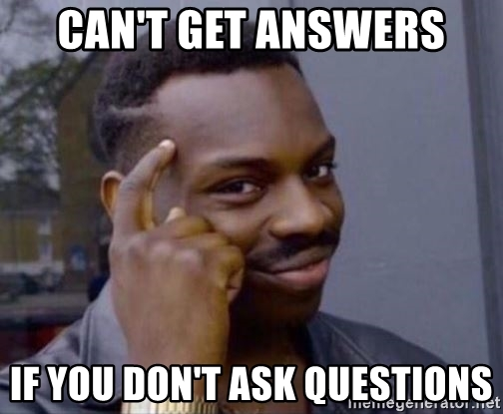

Slide 46

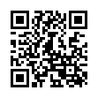
Recommanderiez-vous ce cours à un-e ami-e ?
https://lstu.fr/cours-rgpd-22112021
Merci pour votre aide !

